Slide 1















한국 전통놀이
Koreys an'anaviy o'yinlari
SCHOOL #107

Slide 2

















안녕하세요!
Assalomu alaykum!
01
한국 명절 소개
Koreya bayramlari bilan tanishuv
03
한국 전통 공예 체험 - 팽이
Koreya an'anaviy hunarmandchiligi – pirildoq (top)
02
한국 기념일 소개
Koreya xotira kunlari bilan tanishuv
04
활동 소감 나누기
Mashg'ulot taassurotlari bilan o'rtoqlashish

Slide 3





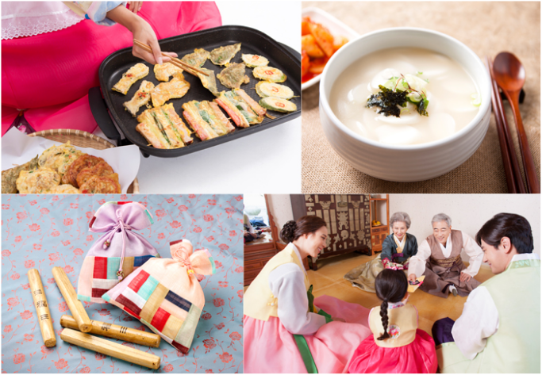
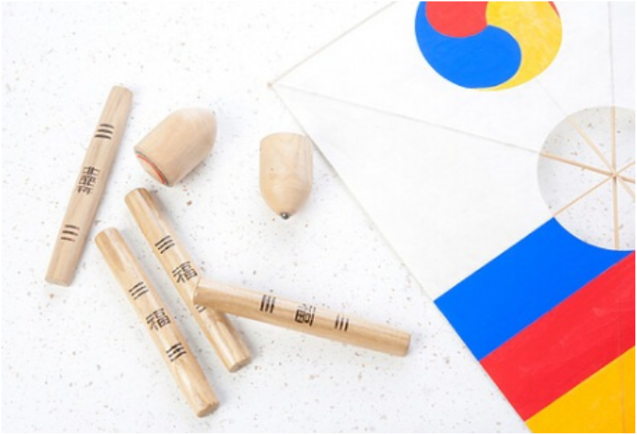



떠올려보기
Eslab ko'raylik

Slide 4








활동 목표
Mashg'ulot maqsadi
01
한국의 전통 명절과 전통문화에 대한 이해
Koreyaning an'anaviy bayramlari va milliy madaniyatini tushunish
02
체험 활동을 통한 문화 교류 및 공동체적 소통 경험 확대
Amaliy mashg'ulotlar orqali madaniy almashinuv va jamoaviy muloqot tajribasini kengaytirish

Slide 5














한국 명절과 기념일
Koreya bayramlari va esdalik sanalari

Slide 6








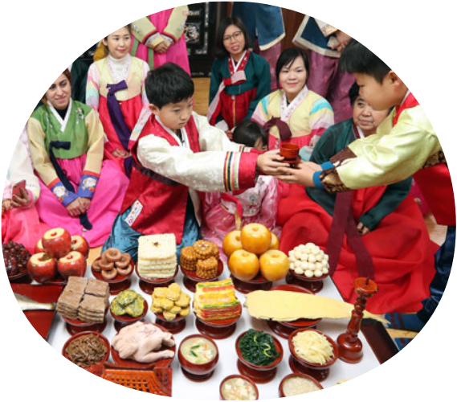



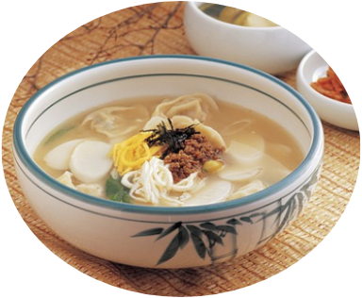



1
설날
Seollal / Koreya yangi yili
음력 1월 1일
Oy taqvimi bo'yicha 1-yanvar
대표 음식: 떡국
Milliy taom: tteokguk (guruch cho'zma sho'rvasi)
전통 놀이: 윷놀이, 연날리기, 널뛰기 등
An'anaviy o'yinlar: yunnori, varrak uchirish, neolttwigi va h.k.

Slide 7







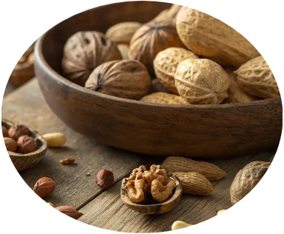



1
정월 대보름
Jeongwol Daeboreum / Buyuk to'lin oy festivali
음력 1월 15일
Oy taqvimi bo'yicha 15-yanvar
대표 음식: 오곡밥, 견과류
Milliy taom: besh donli guruch, yong'oq-mag'iz
전통 놀이: 쥐불놀이, 강강술래 등
An'anaviy o'yinlar: jwibulnori, ganggangsullae va h.k.

Slide 8





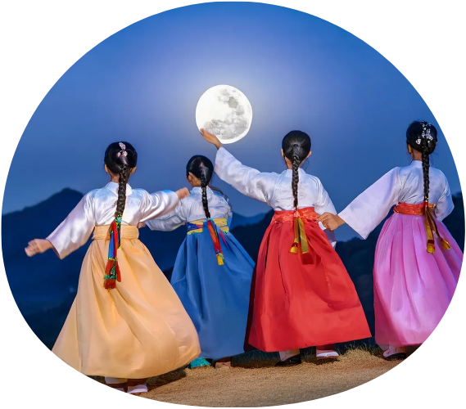
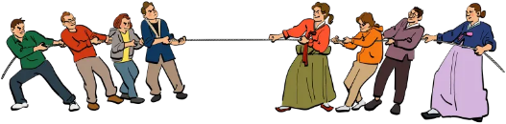
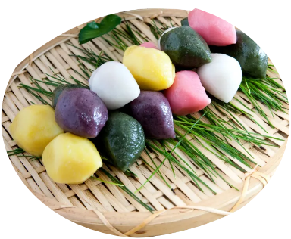



1
추석
Chuseok / Koreya minnatdorchilik kuni
음력 8월 15일
Oy taqvimi bo'yicha 15-avgust
대표 음식: 송편
Milliy taom: songpyeon
전통 놀이: 줄다리기, 씨름, 활쏘기 등
An'anaviy o'yinlar: arqon tortish, ssireum (kurash), kamon otish va h.k.

Slide 9












1
어린이날
Eolin-inal / Bolalar kuni
양력 5월 5일
Quyosh taqvimi bo'yicha 5-may
가족, 친구들과 함께 먹는 음식
Oila va do'stlar bilan birga yeyiladigan taomlar
가족, 친구들과 함께 즐기는 놀이
Oila va do'stlar bilan birga o'ynaladigan o'yinlar

Slide 10






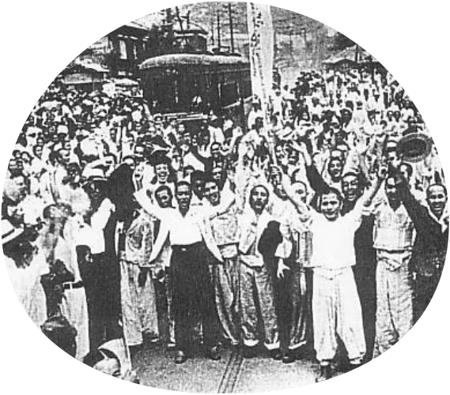

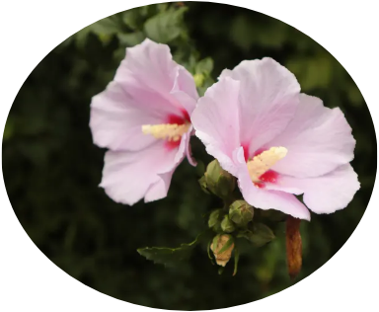



1
광복절
Gwangbogjeol / Koreya ozodlik kuni
양력 8월 15일
Quyosh taqvimi bo'yicha 15-avgust
일제에서 벗어나고 대한민국 정부 수립
Yaponiya mustamlakasidan ozod bo'lish va Koreya Respublikasi hukumatining tashkil etilishi
태극기 게양하기
Milliy bayroq (Taegukgi)ni ko'tarish

Slide 11













한국 전통 놀이
An'anaviy koreys o'yinlari

Slide 12



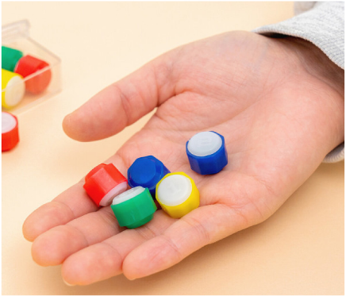


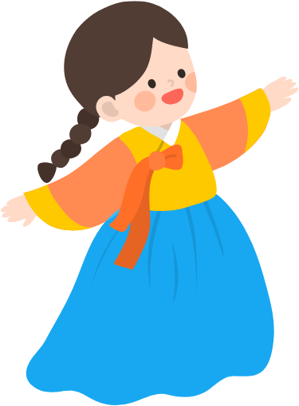






3
공기놀이
Gonggi (toshcha o'yini)
다섯 개의 작고 동그란 돌을 던져 손으로 잡으며 노는 놀이
Beshta kichik dumaloq toshni otib, qo'l bilan ilib o'ynaladigan o'yin
01
바닥에 공깃돌을 뿌리기
Toshchalarni yerga sochish
02
하늘로 돌을 던지고, 바닥에 있는 돌을 집기
Bitta toshni yuqoriga otib, yerdagi toshni olish
03
더 이상 바닥에 돌이 없을 때까지 반복하기
Yerda tosh qolmaguncha takrorlash
바닥에 있는 돌을 집을 때
주변 돌을 건드리면 실패!
한 번에 집는 돌의 개수를 늘려 가다가
다섯 개가 되면 채어잡기!
Toshni olayotganda boshqasiga tegmang!
Sonini oshirib, beshtada hammasini iling!
04
공기를 손등에 올린 후 채어잡기
Toshlarni qo'l ustiga qo'yib, so'ng ilib olish

Slide 13




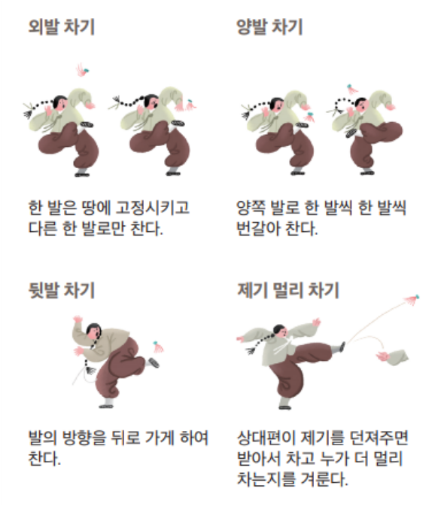






3
제기차기
Jegichagi (patcha tepish)
제기를 가지고 발로 차는 놀이
Jegini oyoq bilan tepib o'ynaladigan o'yin
01
손으로 제기 쥐기
Jegini qo'l bilan ushlash
02
가볍게 던져 올리기
Yengilgina yuqoriga otish
03
바닥에 떨어지지 않게 계속해서 차기
Yerga tushirmasdan doimiy tepib turish

Slide 14



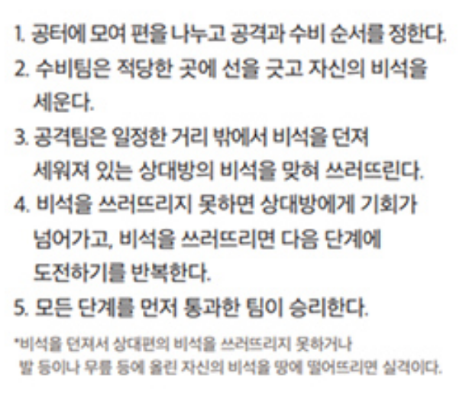
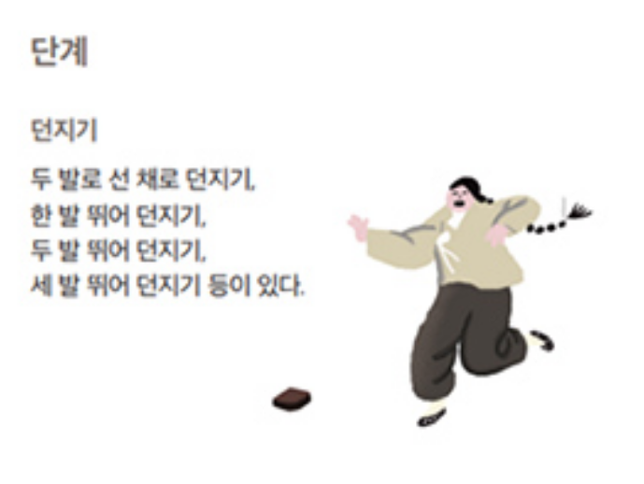



3
비석치기
Biseokchigi (tosh ag'darish o'yini)
손바닥 크기의 네모난 돌을 손으로 던지거나 발로 차서 상대의 비석을 맞춰 쓰러뜨리는 놀이
Kaft kattaligidagi to'rtburchak toshni qo'l bilan otib yoki oyoq bilan tepib, raqib toshini urib ag'daradigan o'yin

Slide 15




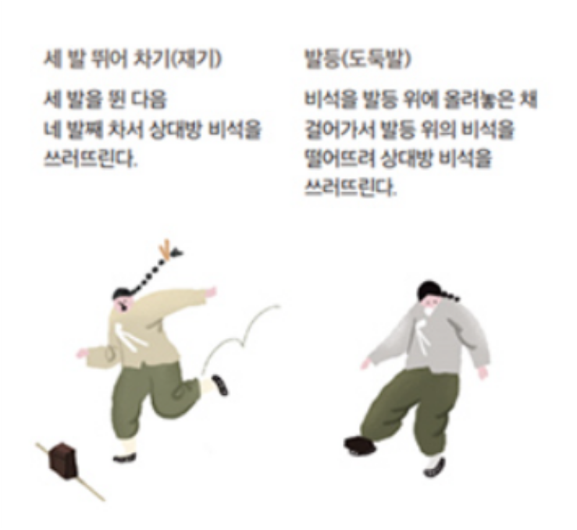
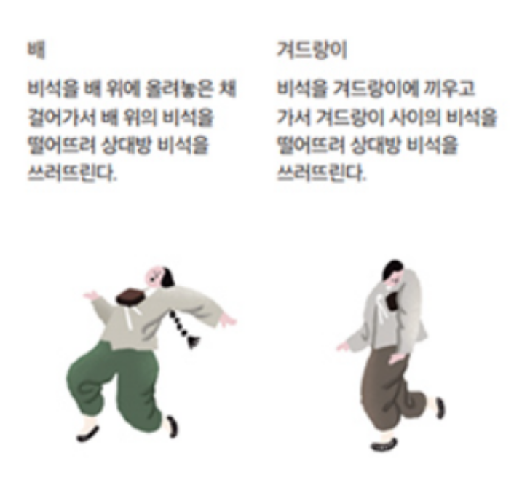



3
비석치기
Biseokchigi (tosh ag'darish o'yini)

Slide 16


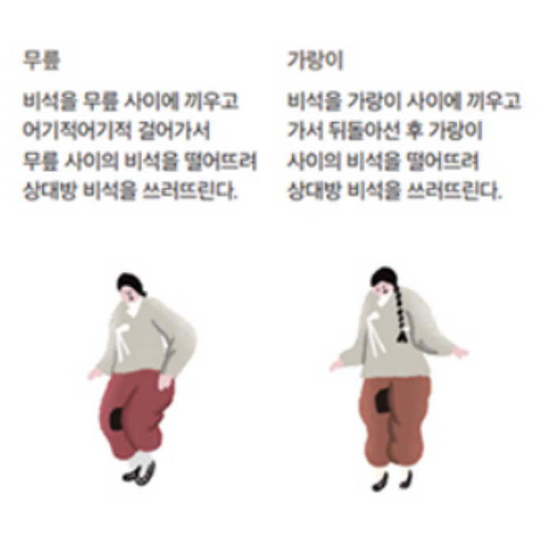
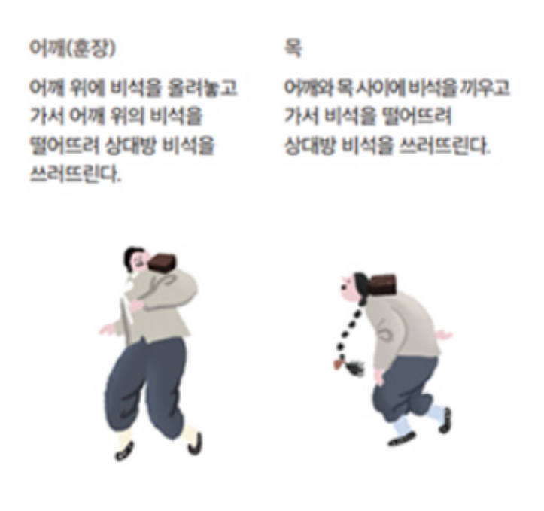


3
비석치기
Biseokchigi (tosh ag'darish o'yini)

Slide 17





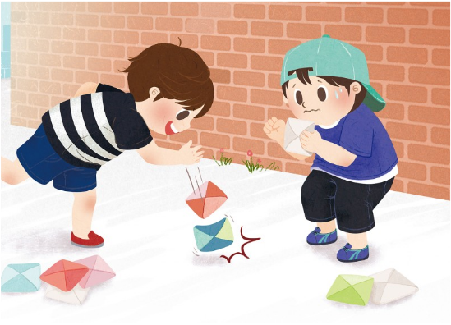





3
딱지치기
Ttakjichigi (qog'oz plastinka o'yini)
바닥에 놓인 상대방의 딱지를 내 딱지로 쳐서 뒤집거나 선 밖으로 밀어내는 놀이
Yerdagi raqib ttakjisini o'z ttakjing bilan urib ag'darish yoki chiziqdan chiqarish o'yini
01
가위바위보 하기
Tosh-qaychi-qog'oz o'ynash
02
진 사람: 딱지 내려놓기
Yutqazgan: ttakjisini yerga qo'yadi
03
이긴 사람: 내 딱지로 상대의 딱지 내려치기
Yutgan: o'z ttakjisi bilan raqibnikini uradi
상대 딱지가 뒤집어지거나, 바람에 넘어가면 그 딱지를 획득!
Raqib ttakjisi ag'darilsa yoki shamolda uchsa – o'sha ttakji seniki!

Slide 18




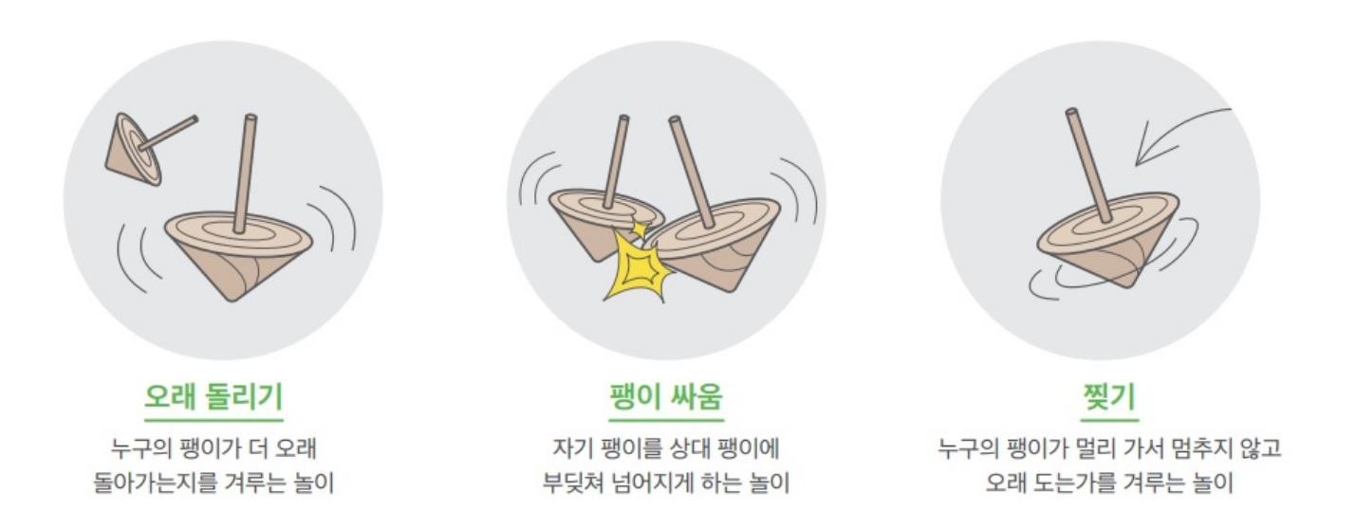


3
팽이치기
Paengichigi (pirildoq aylantirish)
팽이를 채로 쳐서 돌리는 놀이
Pirildoqni qamchi bilan urib aylantiriladigan o'yin

Slide 19










한국 전통 공예
Koreya an'anaviy hunarmandchiligi

Slide 20





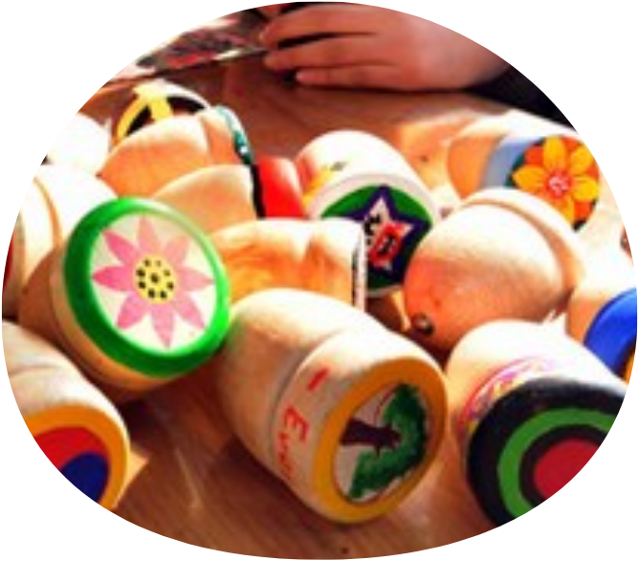
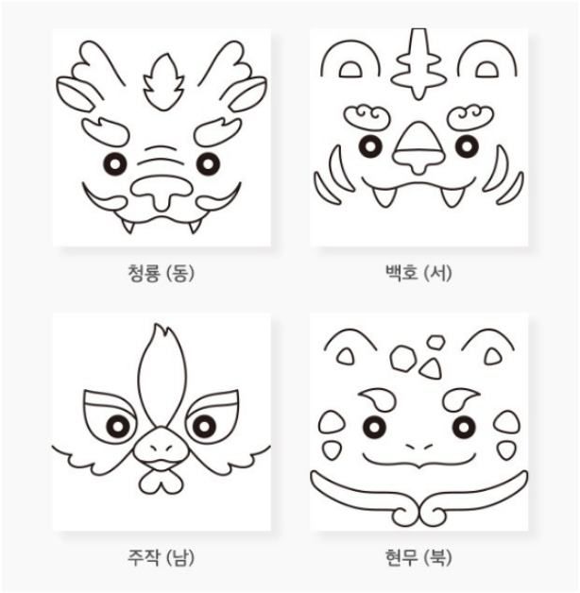
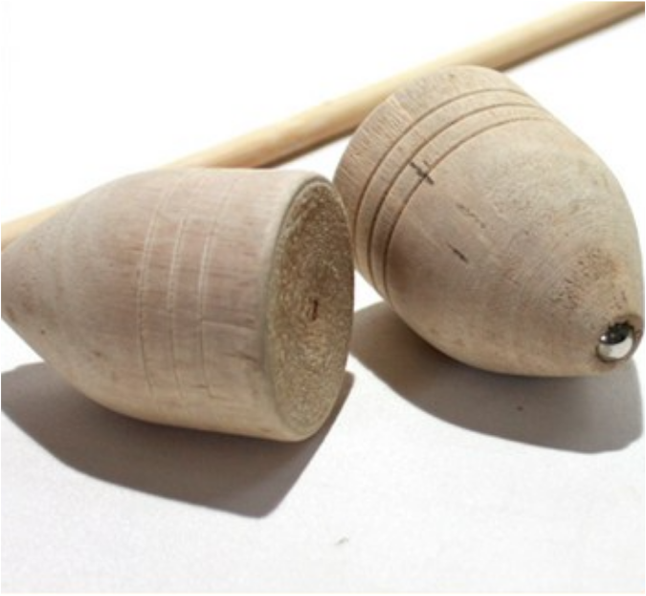



2
전통 팽이 꾸미기
An'anaviy pirildoqni bezash

Slide 21




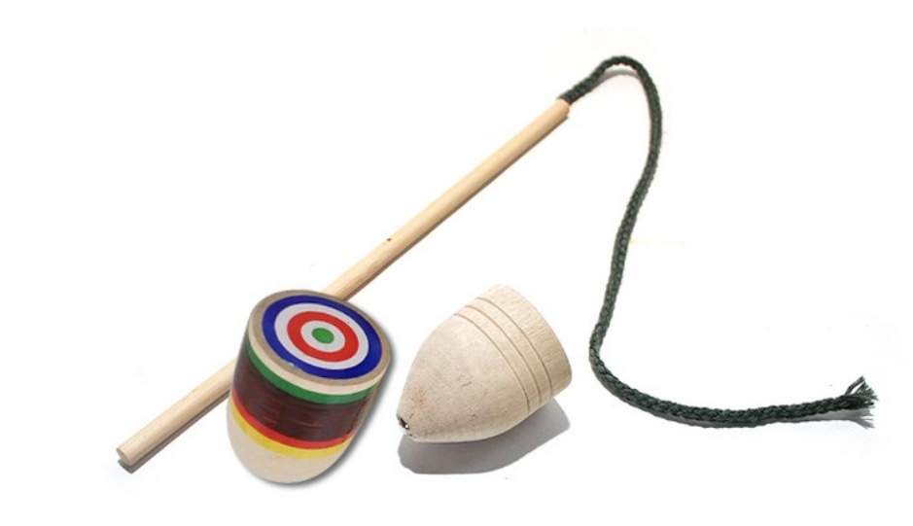



2
전통 팽이 꾸미기
An'anaviy pirildoqni bezash
나무 팽이에 사인펜, 색연필로 그림을 그려 꾸미기
Yog'och pirildoqni flomaster va rangli qalamlar bilan bezash

Slide 22







3
팽이치기
Paengichigi (pirildoq aylantirish)
팽이를 채로 쳐서 돌리는 놀이
Pirildoqni qamchi bilan urib aylantiriladigan o'yin

Slide 23









오늘의 활동 마무리
Bugungi mashg'ulot yakuni
01
모두 함께 활동 소감 이야기 나누기
Hammamiz birga mashg'ulot taassurotlarini o'rtoqlashamiz
02
학습 및 활동 내용 요약
O'rganilgan va bajarilgan ishlar mazmunini umumlashtirish

Slide 24








감사합니다!
Rahmat!
SCHOOL #107

